Slide 1

Ciprián élete képekben

Slide 2

A kezdetek
Ebben a részben dokumentumokat és képeket mutatok be Ciprián életéből „ab ovo” egészen az érettségiig. Néhány dokumentum édesapjáról is maradt, azokkal kezdem. A képek Ciprián fotóalbumából, a dokumentumok a hagyatékából valók.
Cipriánt itt méltattam részletesebben: https://csorbagyozo.hu/p/8760 valamint
https://csorbagyozo.hu/p/3745 a 3. pontban és
itt is: https://csorbagyozo.hu/p/8870
(Utóbbira még hivatkozni fogok egy dián.)

Slide 3
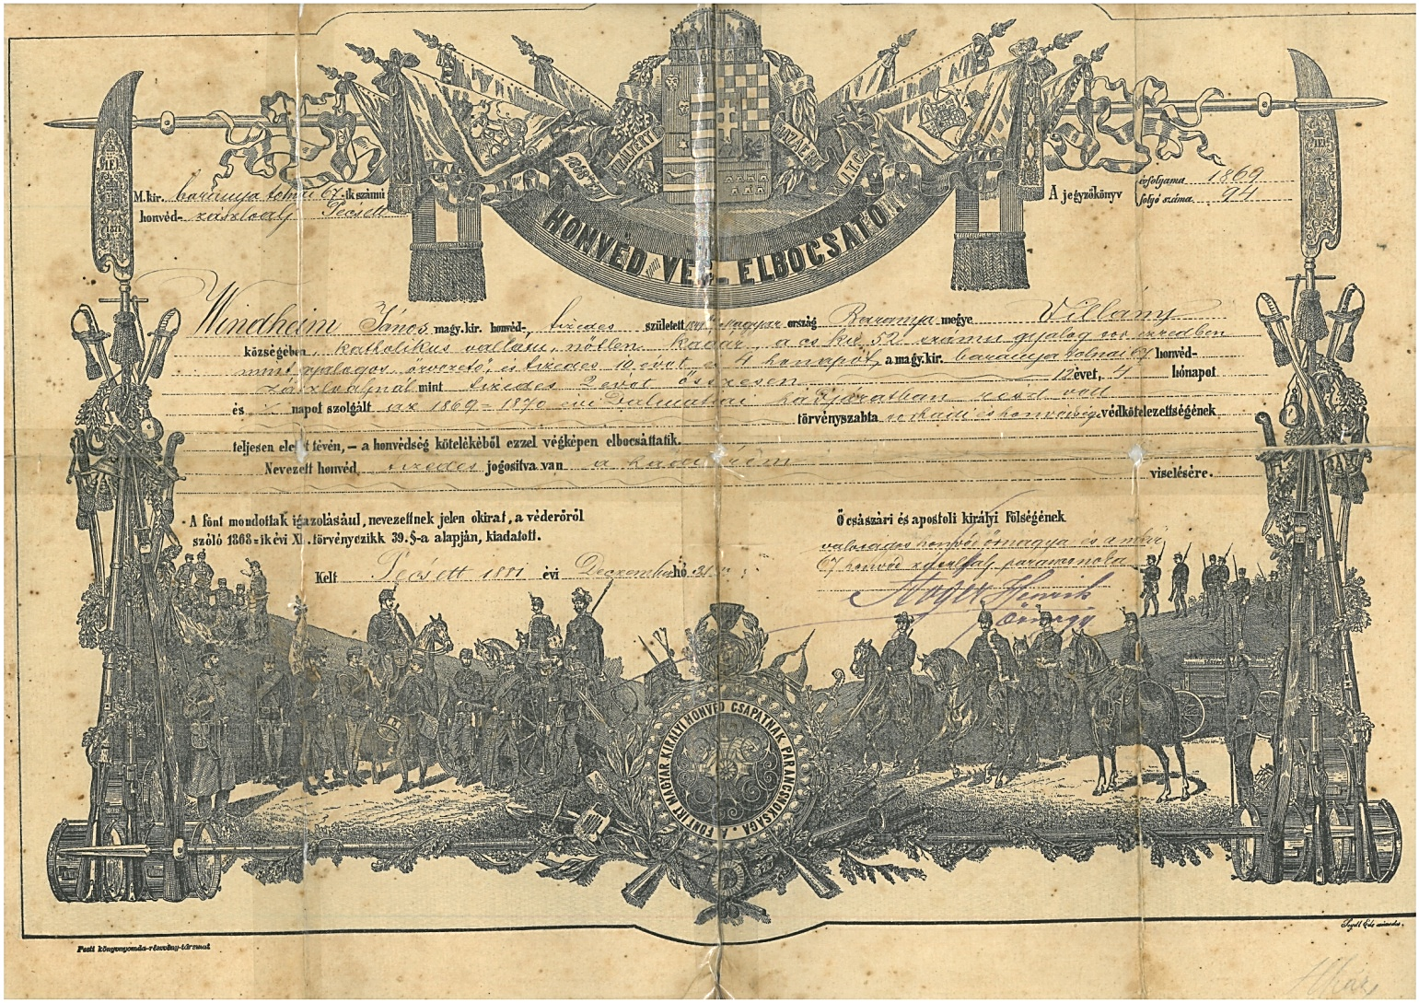
Édesapja honvédségi elbocsátó lapja

Slide 4
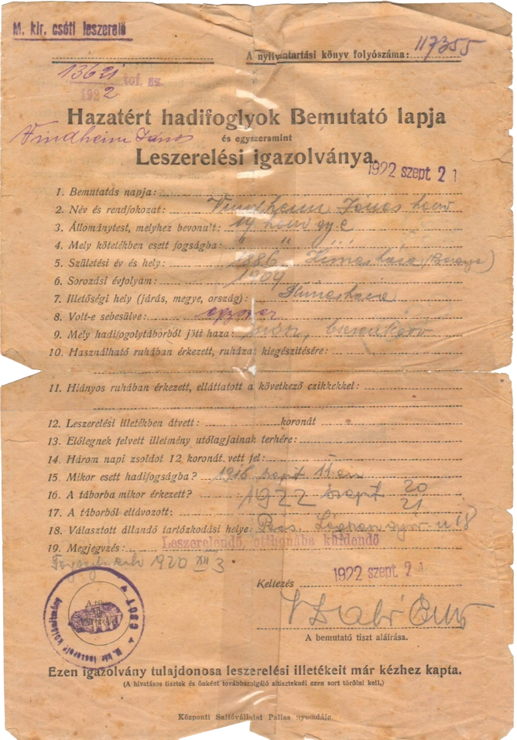
A hazatért hadifogoly
Ciprián édesapja I.

Slide 5
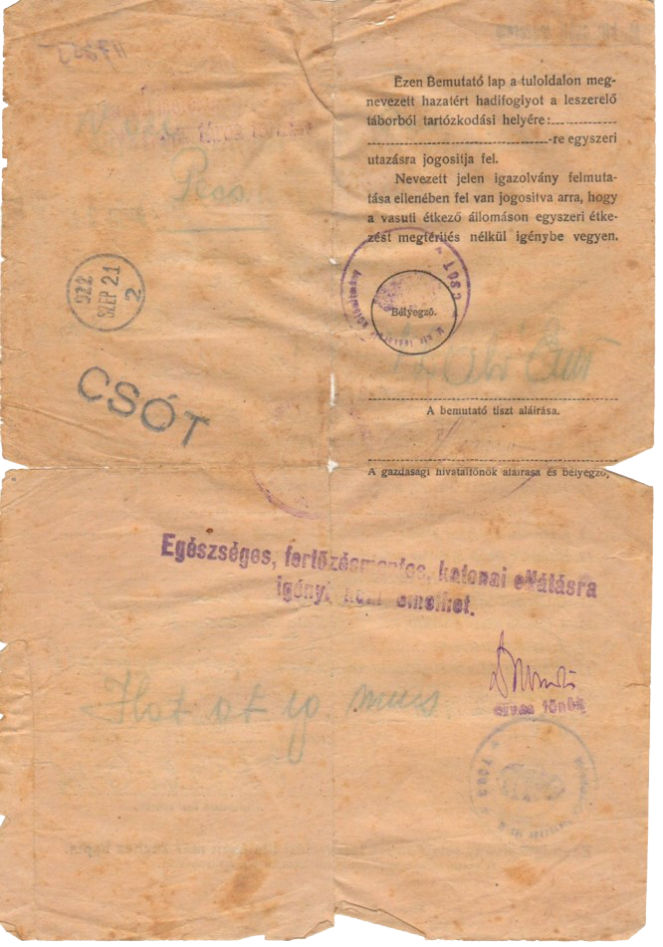
A hazatért
hadifogoly
Ciprián
édesapja II.

Slide 6
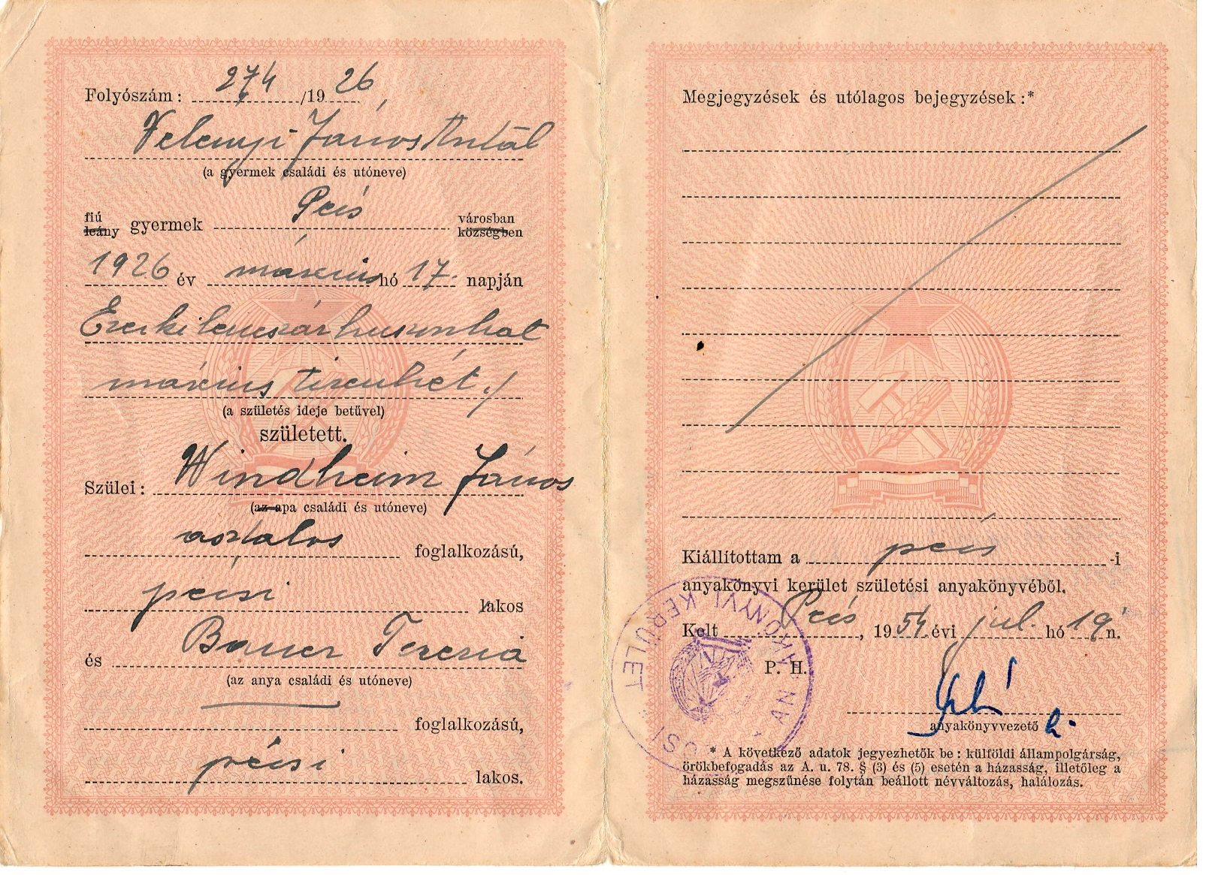
Ciprián, születési anyakönyvi kivonat

Slide 7
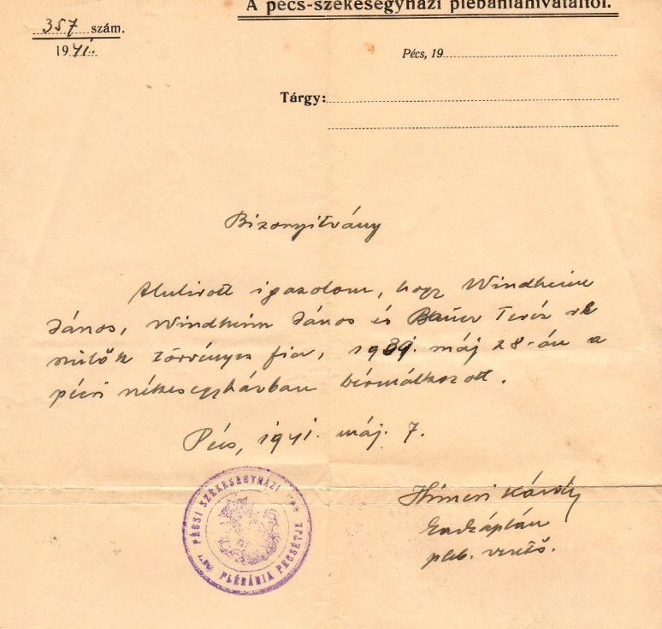
Bérmálkozási bizonyítvány

Slide 8
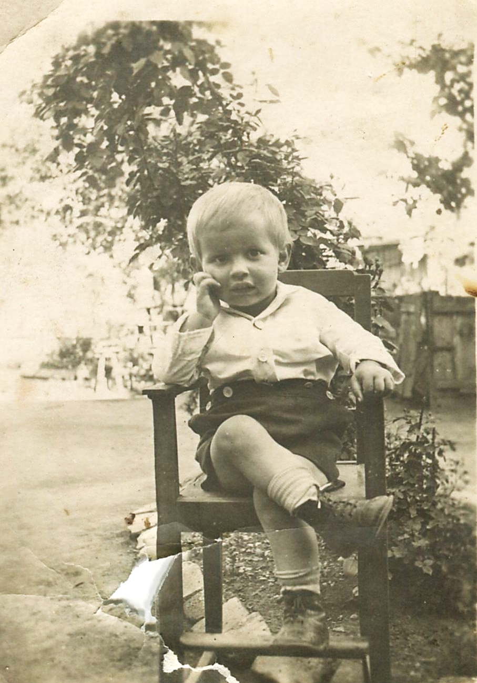
A magabiztos gondolkodó.

Slide 9
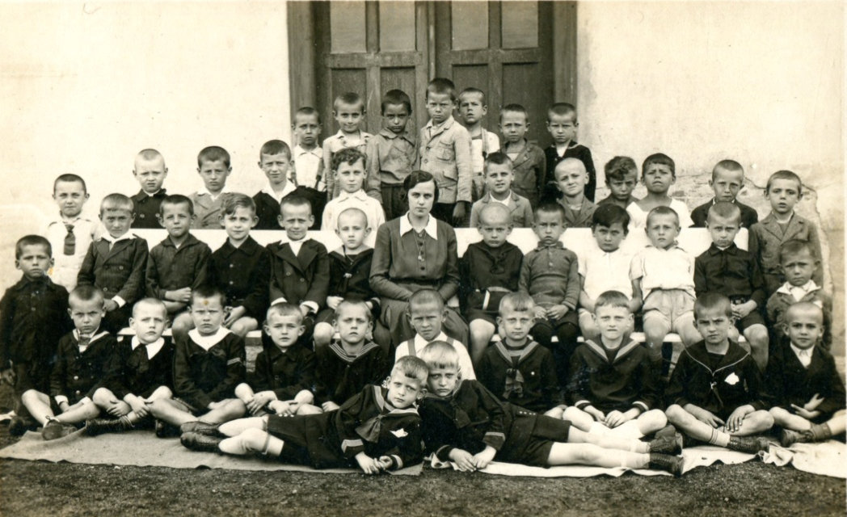
A kisiskolás I.

Slide 10
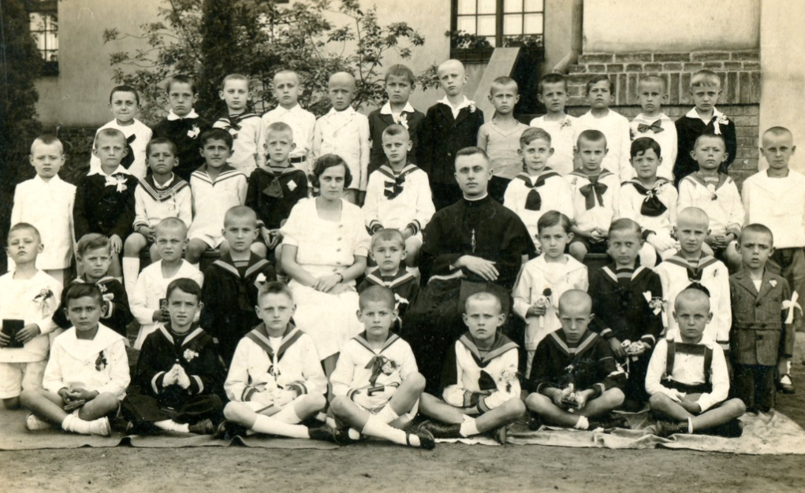
A kisiskolás II.

Slide 11
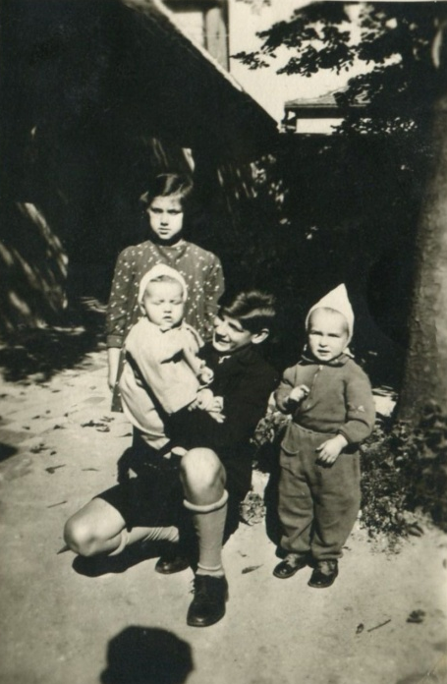
A gimnazista kisgyerekekkel.

Slide 12
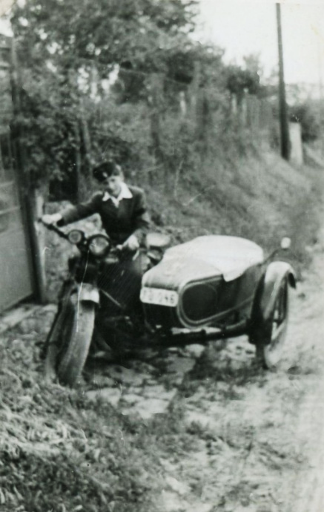
A gimnazista motoron.

Slide 13
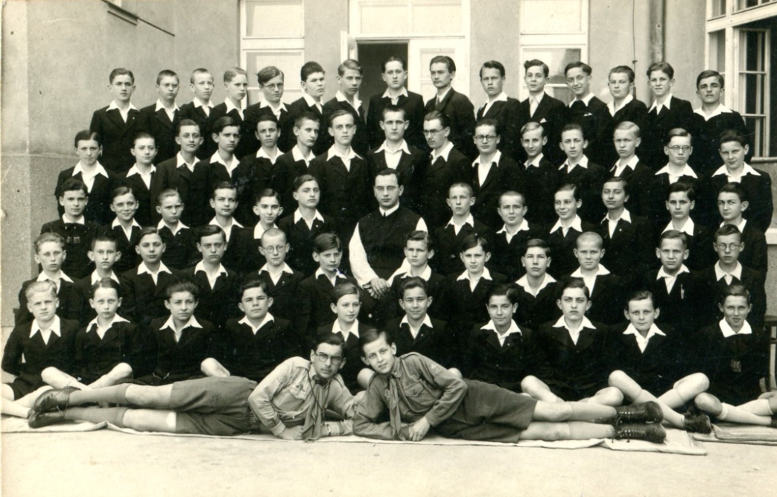
A Ciszterci Gimnázium tablója.

Slide 14
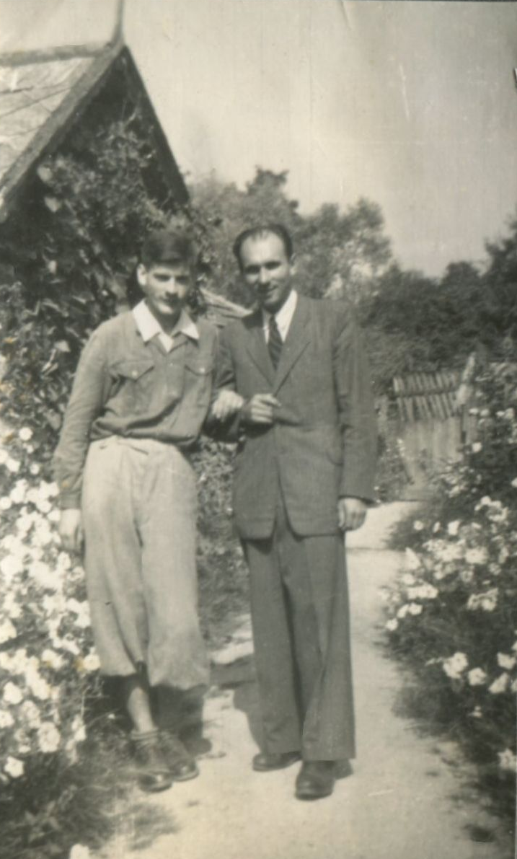
A gimnazista egy ismeretlennel.

Slide 15

Egy jutalomkönyv dr. Vargha Damjántól.

Slide 16
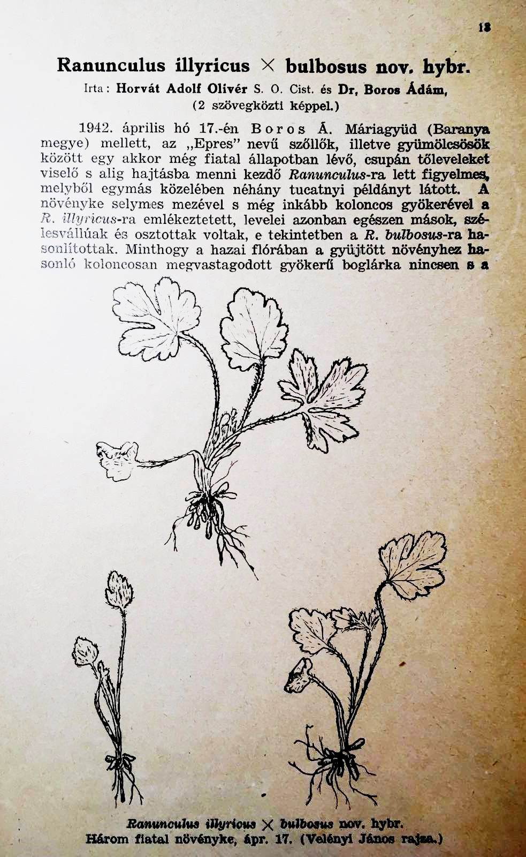
A tehetséges rajzoló
A képhez fűzött magyarázatot prof. Dr. Szabó Lászlónak, a társaság jeles és lelkes tagjának köszönöm, itt olvasható: https://csorbagyozo.hu/p/8870
(A bevezető képeknél már idéztem.)

Slide 17
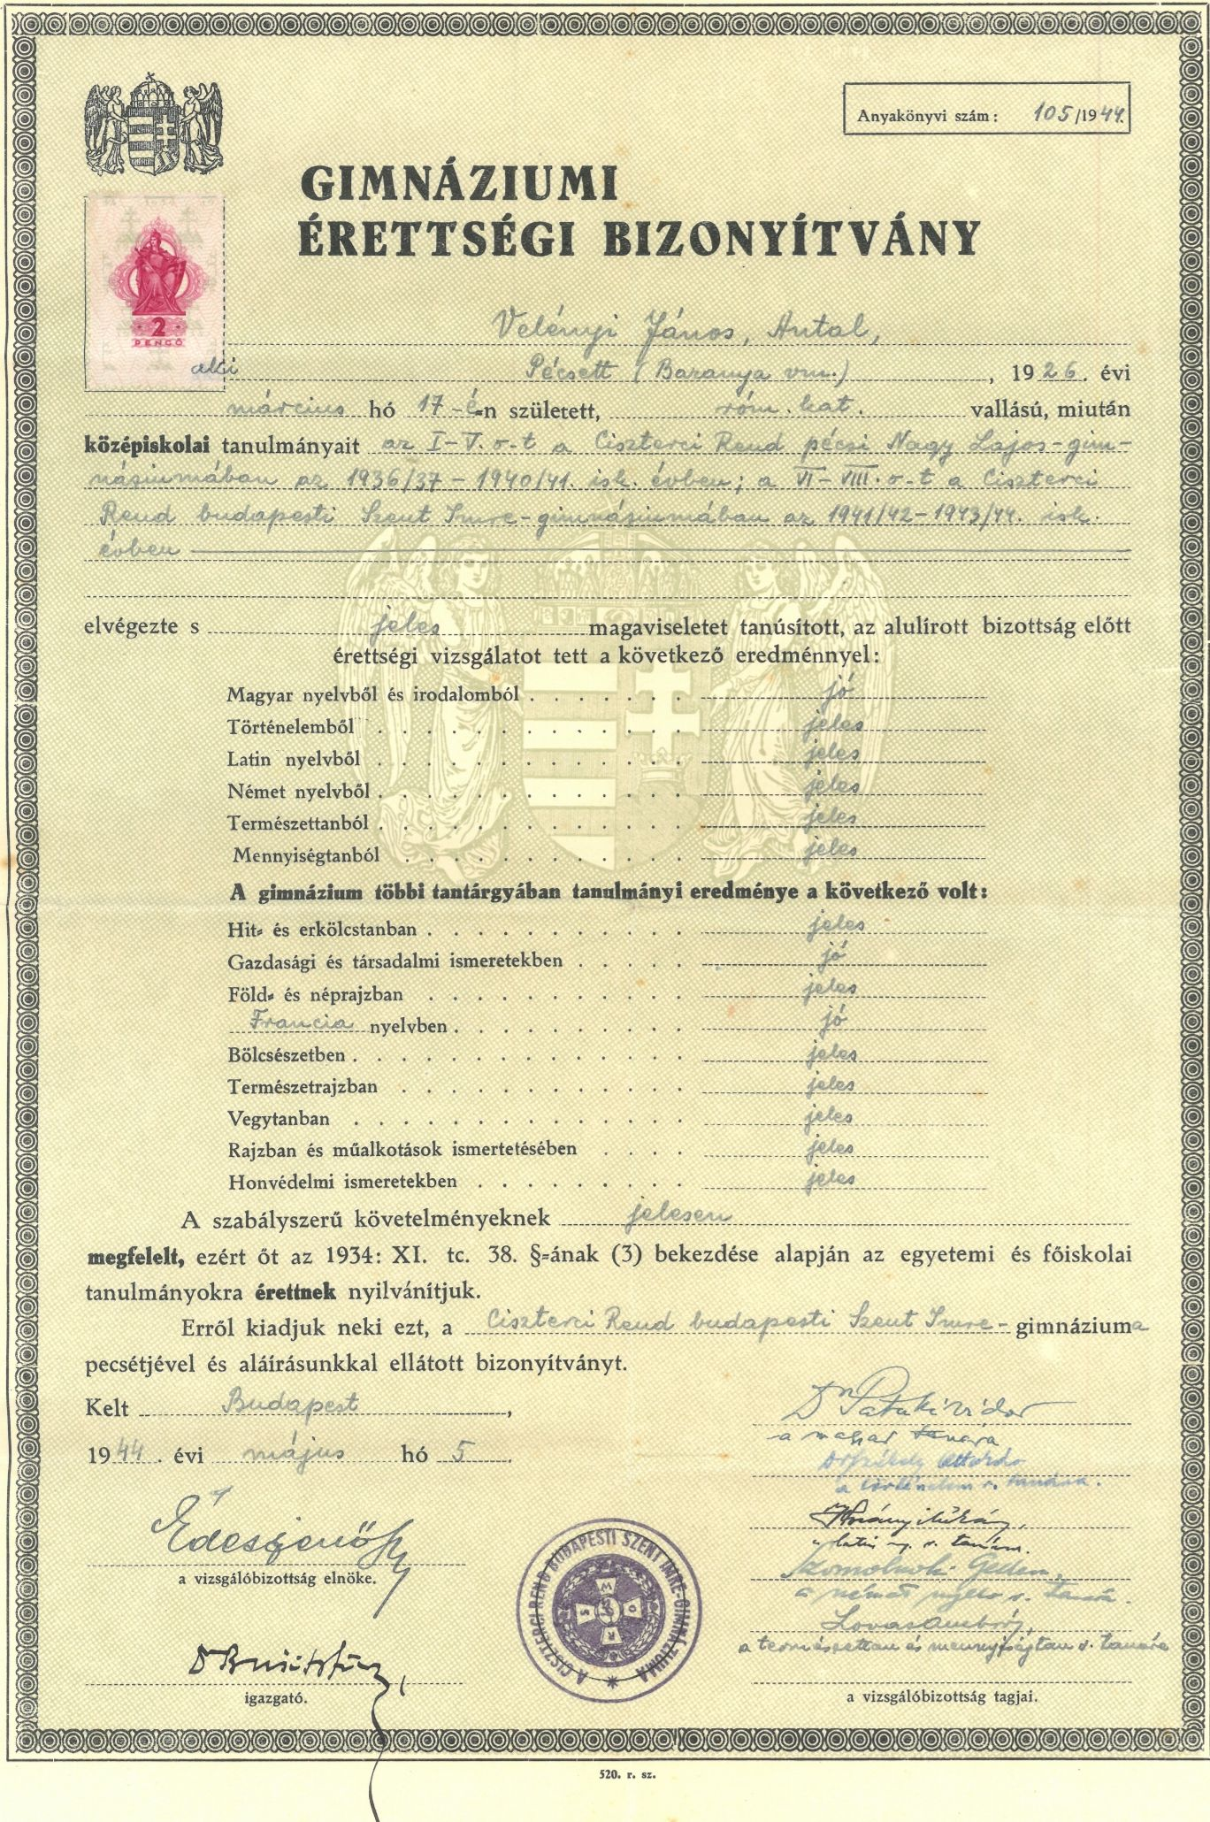
Gimnáziumi érettségi bizonyítvány
(részlet).

Slide 18

Ciprián, a szerzetes
Ciprián életének fontos állomása volt Borsodpusztán töltött szerzetességének időpontja. Nehéz évek voltak számára: hajnali négykor kelés, imák, misék és munka szüntelenül, nagyon gyenge étkezéssel, bizony sokszori csalánlevessel. Nem csoda, hogy ezekből az évekből és még utána is sokáig nagyon sovány Cipriánnal találkozhatunk a képeken.
A szerzetes évekről itt írtam https://csorbagyozo.hu/p/11308
Ciprán két borsodpusztai levelezőlapját, melyek ezeknek az éveknek a megértéséhez fontosak itt ismertettem: https://csorbagyozo.hu/p/11397

Slide 19
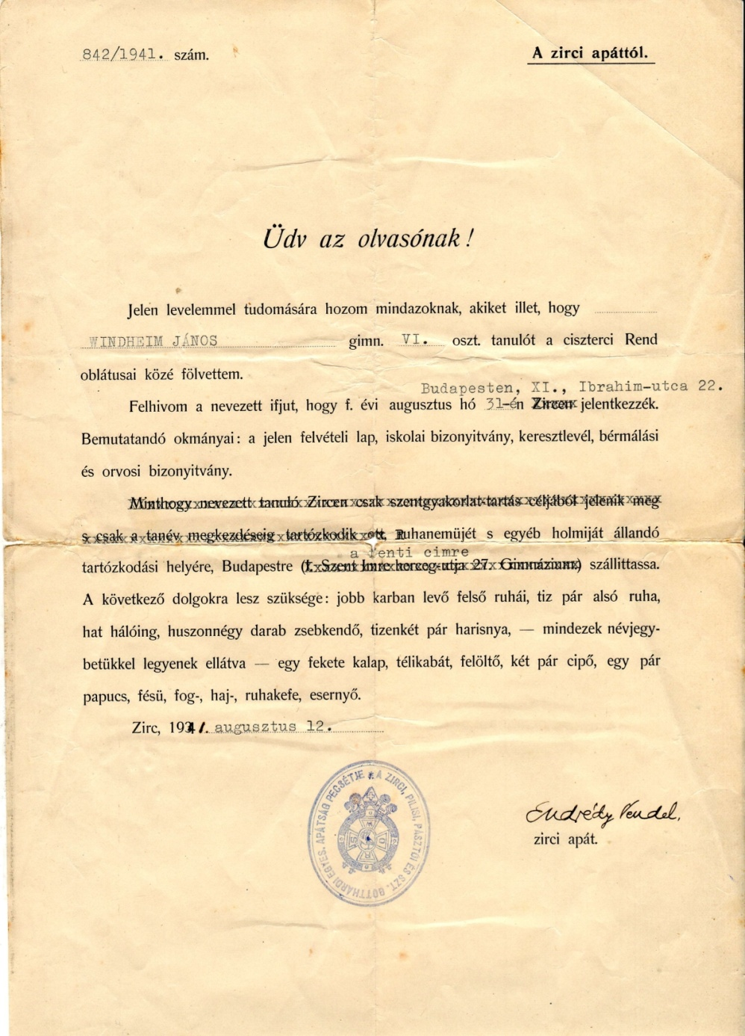
Oblátusi felvétel
Endrédy Vendel zirci apát aláírásával
Oblátus ld itt:
http://lexikon.katolikus.hu/O/obl%C3%A1tus.html

Slide 20
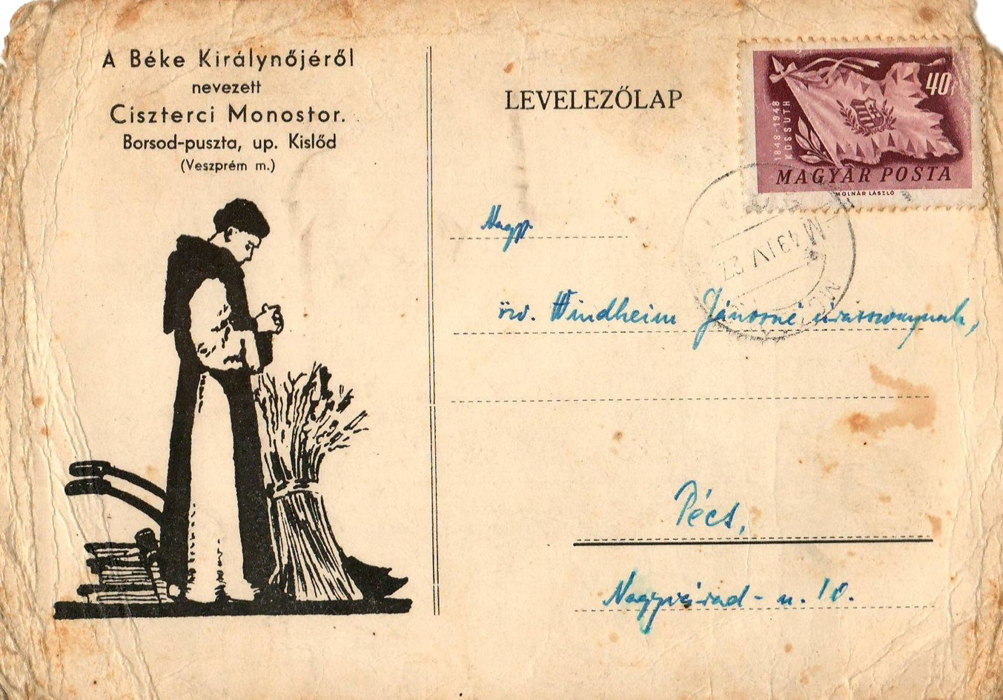
Ilyen volt a kolostor levelezőlapja

Slide 21
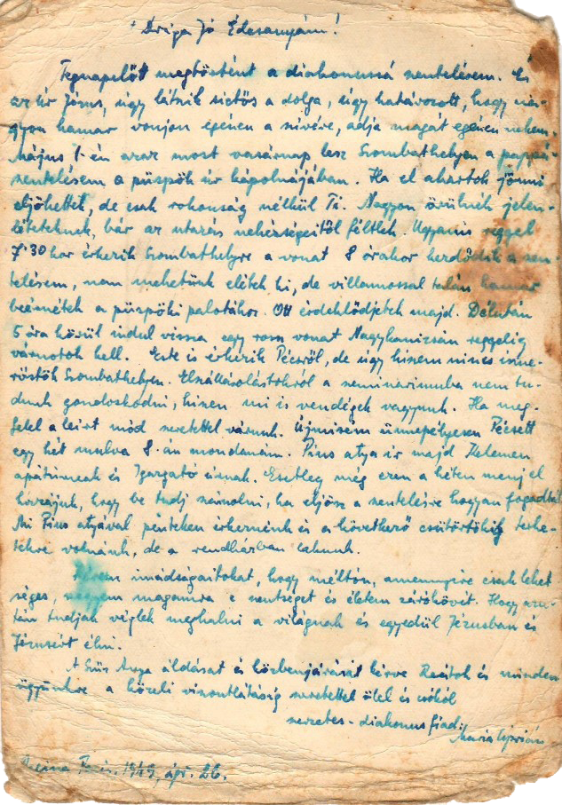

Levelezőlap az oblátussá szentelésről.

Slide 22
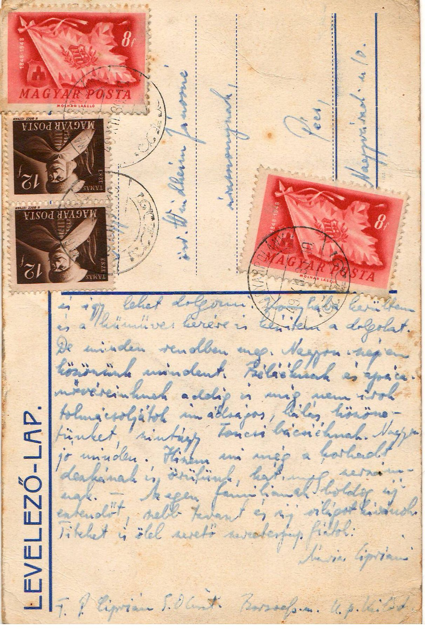
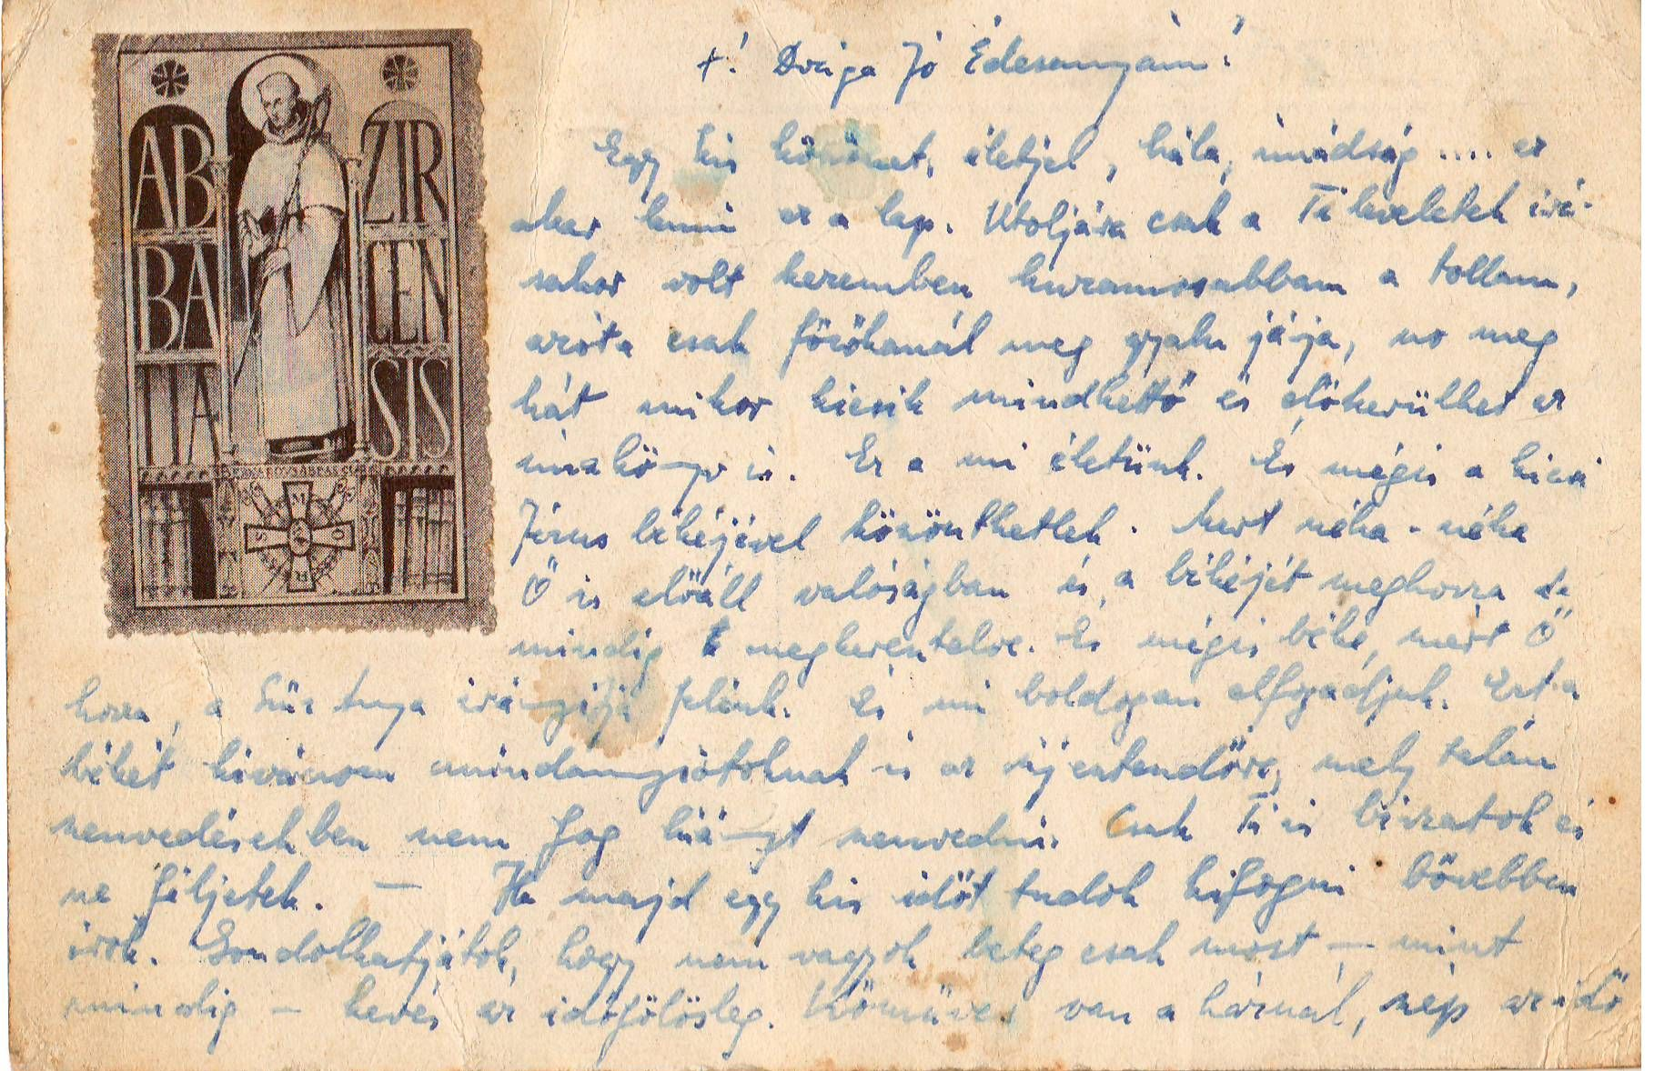
Egy másik levelezőlap a Zirci Apátság jelképével. Érdekesek a bélyegek is.

Slide 23
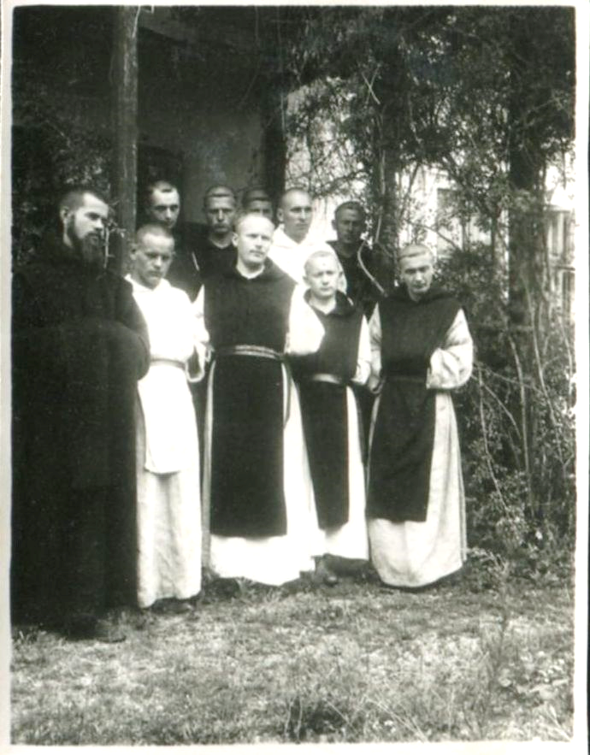
Az oblátusok, minden bizonnyal vendégekkel.

Slide 24
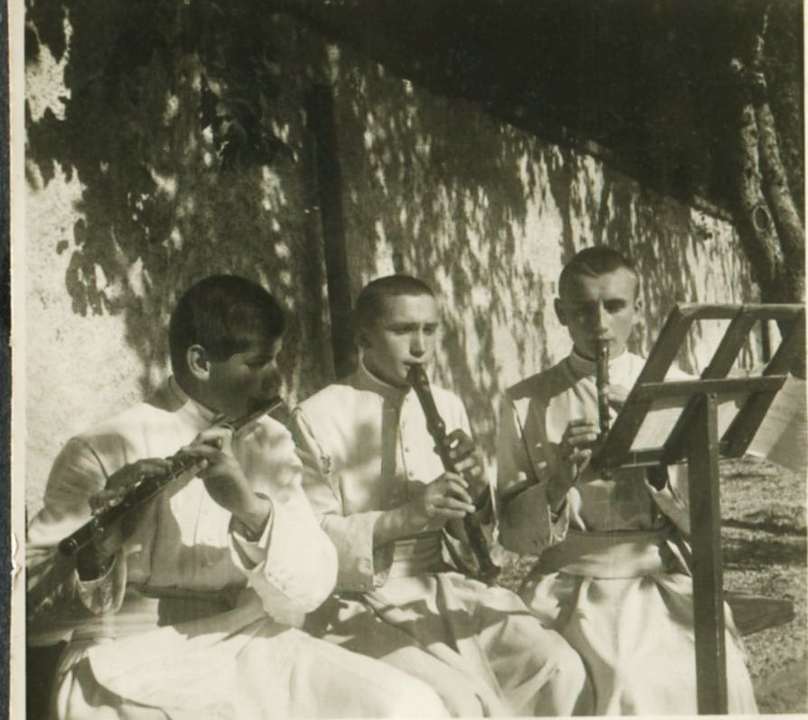
Az oblátusok éneket és hangszeres zenét is tanultak.
Ciprián pl. fuvolán és harmóniumon is tudott előadni.

Slide 25
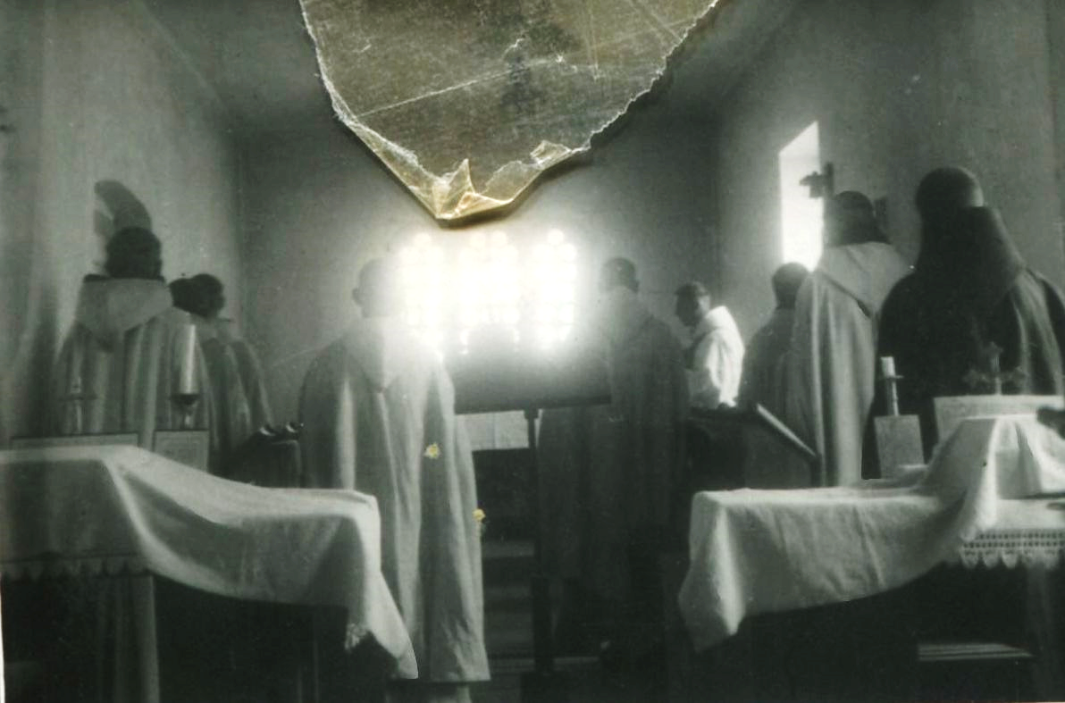
Kicsit rossz a kép, de jól mutatja a komor hangulatot.

Slide 26
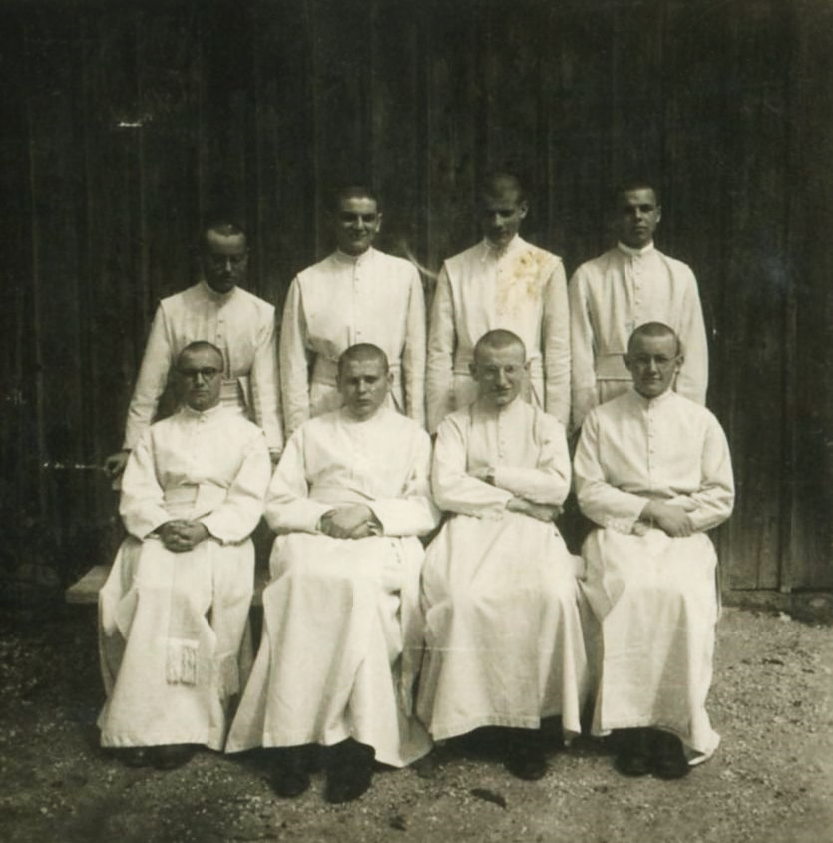
Oblátusok fehérben.

Slide 27
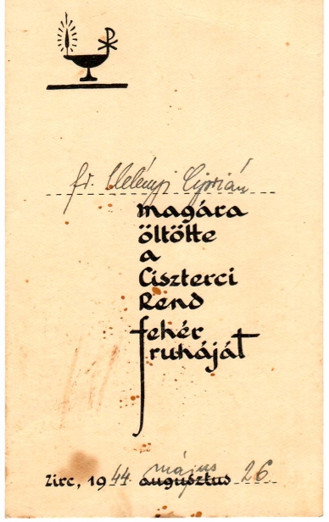
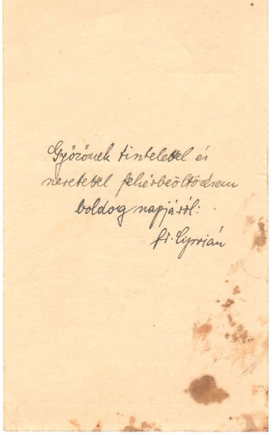
Emléklap a rend fehér ruhájának felvételéről.

Slide 28
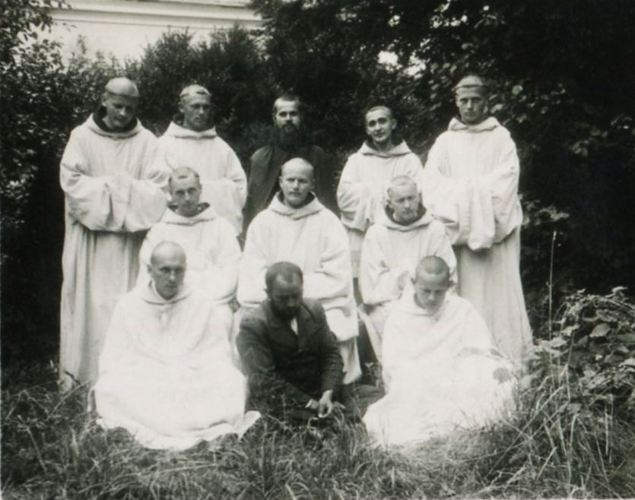
Életkép a kolostorból I.

Slide 29
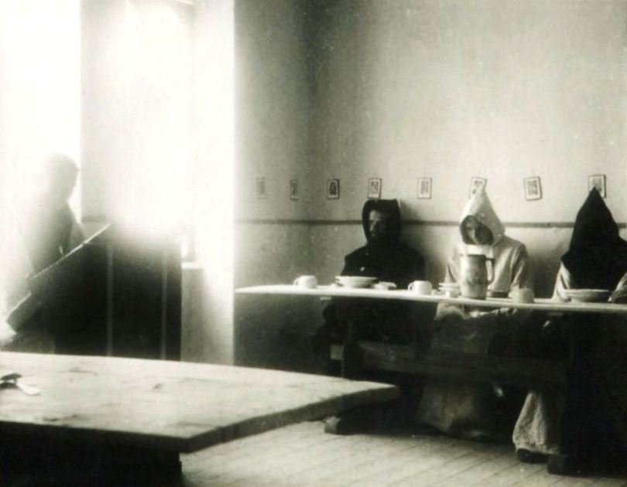
Életkép a kolostorból II.

Slide 30
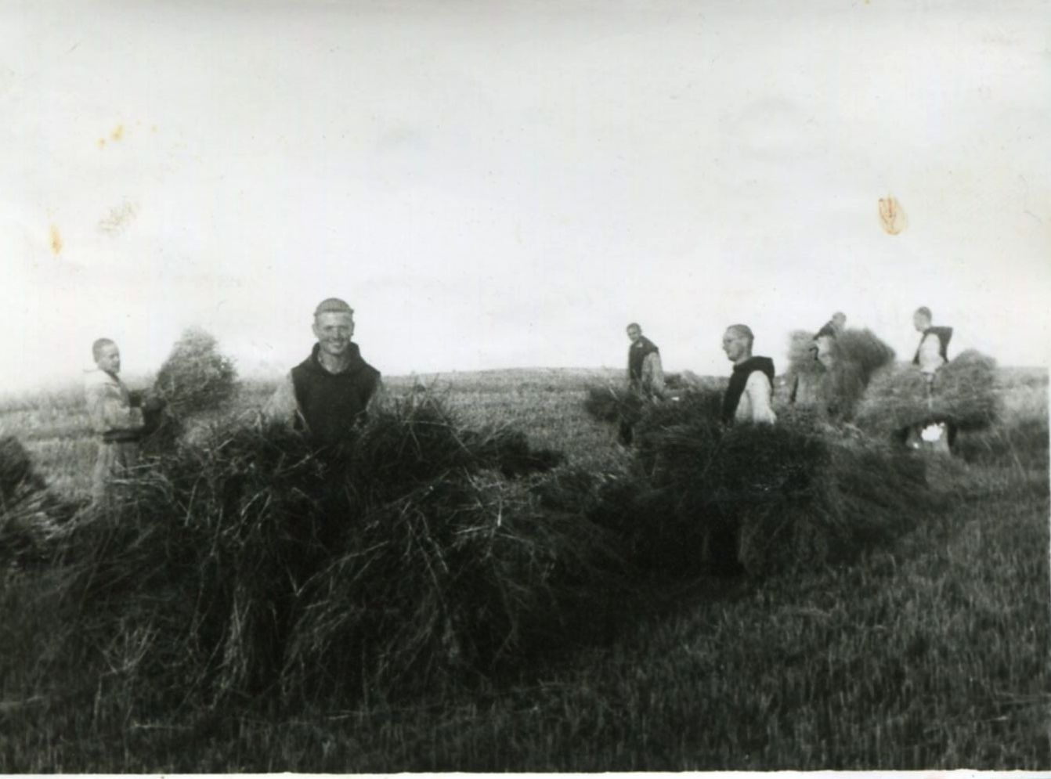
Munka a kolostor birtokán. Innen is kellett beszolgáltatni, amíg a rendet fel nem oszlatták.

Slide 31
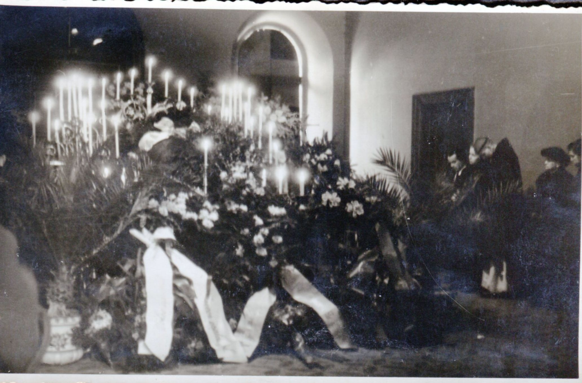
Édesanyja temetésén Pécsett, 1951-ben.
Balról Csorba Győző, felesége, mellette Ciprián.

